Slide 1

Bullet in the Mosaic
Создатели: Чмыхалов Павел, Белов Максим

Slide 2
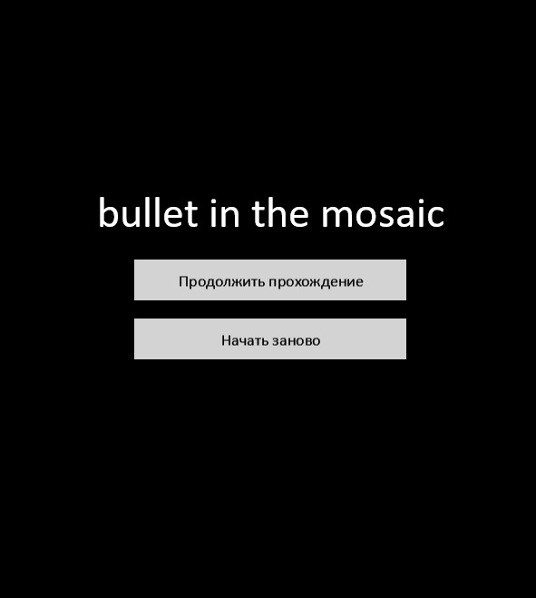
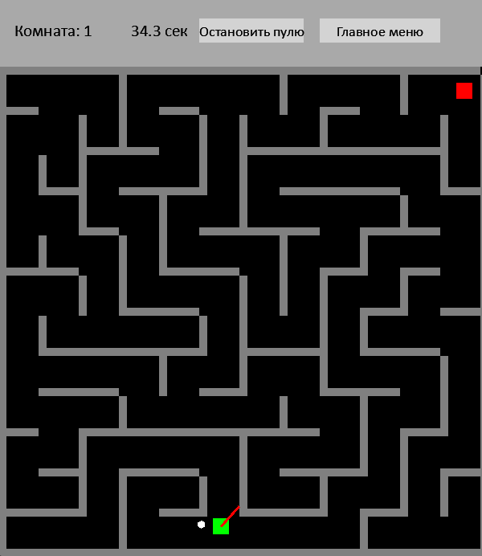
Bullet in the Mosaic — это компьютерная логическая игра, в которой игроку предстоит пройти серию уровней в виде лабиринтов.
Особенность игры заключается в том, что игрок не управляет персонажем напрямую, а запускает пулю, которая движется по уровню и отражается от стен.
Игра предназначена для:
любителей головоломок;
игроков, которым интересны задачи на логику и расчёт траектории;
Проект демонстрирует работу с графикой, физикой движения и пользовательским интерфейсом.

Slide 3
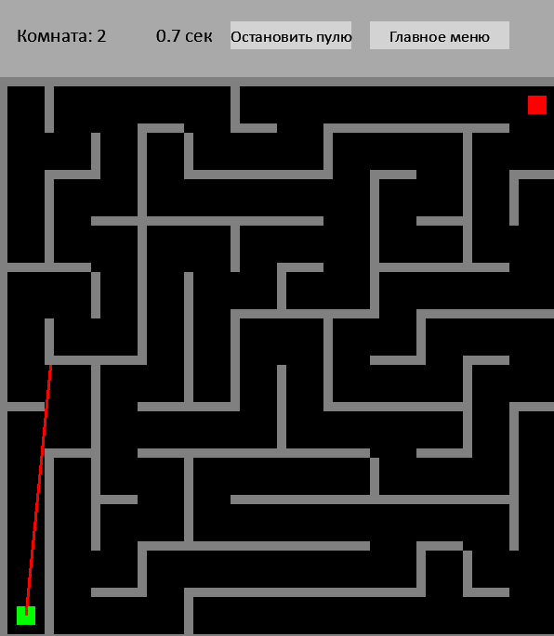
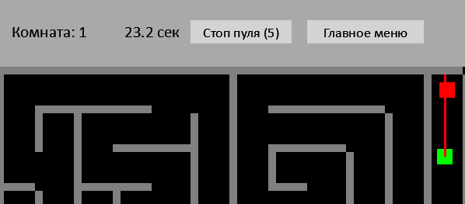
Основная идея игры — прохождение лабиринта с помощью правильно рассчитанного запуска пули.
Пуля движется по прямой, отражается от стен и может многократно менять направление.
Каждый уровень представляет собой новый случайно сгенерированный лабиринт, что делает игру разнообразной.
Цель игрока
Цель игрока — доставить пулю из стартовой точки в конечную, используя отражения от стен.
Дополнительной задачей является прохождение уровней за минимальное время.

Slide 4
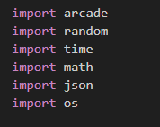
Язык программирования:
Python — основной язык разработки игры.
Библиотеки:
Arcade — используется для создания игрового окна, отрисовки графики,
обработки ввода с клавиатуры и мыши.
random — генерация случайных лабиринтов.
math — вычисление траектории движения и отражений пули.
time — подсчёт времени прохождения уровня.
json — сохранение и загрузка прогресса игры.
os — работа с файлами сохранений.

Slide 5

Управление
Движение мыши — прицеливание;
Левая кнопка мыши — запуск пули;
Кнопка «Остановить пулю» — остановка пули и перенос стартовой точки;
Кнопка «Главное меню» — выход в меню;
Esc — выход из игры.
Основные действия игрока
Наведение линии прицела;
Запуск пули с выбранным направлением;
Использование способности остановки пули;
Анализ траектории движения.
Правила игры
Пуля отражается от стен лабиринта;
Пуля не может проходить сквозь стены;
Если пуля достигает конечной точки, уровень завершается;
Игра продолжается до выхода игрока.

Slide 6
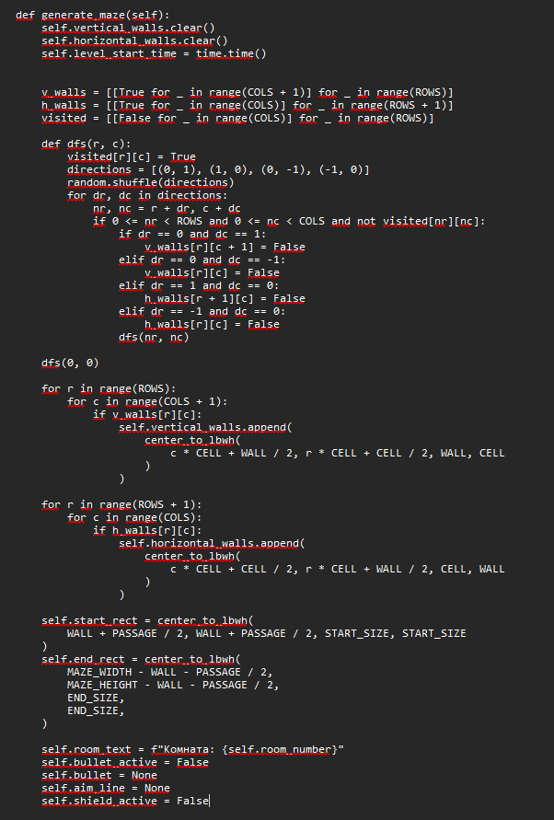
Программа состоит из нескольких логических частей.
Основные элементы:
- Класс GameWindow — основной класс игры, отвечает за:
отрисовку игрового поля,
обработку событий,
игровую логику,
интерфейс и меню.
- Класс Bullet — описывает пулю:
позицию, скорость, радиус и отрисовку.
- Генерация лабиринта — создание случайного уровня
с использованием алгоритма поиска в глубину.
- Обработка ввода — реакции на мышь и клавиатуру.
- Система сохранения — сохранение и загрузка прогресса игры в файл.

Slide 7
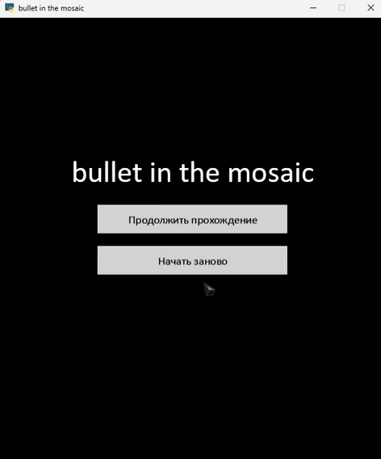
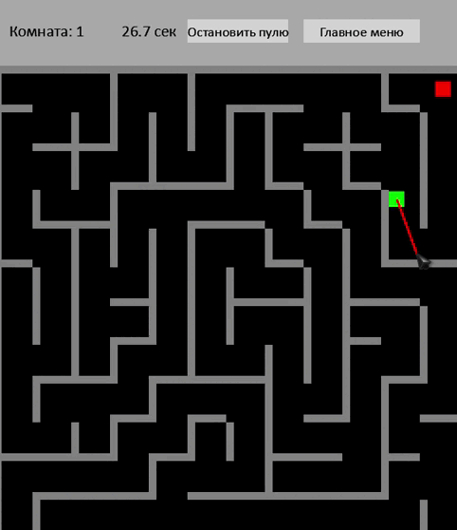
Демонстрация проекта

Slide 8


